Slide 1
やったこと
進捗報告 岩瀬拓哉 2018/11/29(木)
目的 複数解探索可能な多点探索アルゴリズムの構築 (Niching method)
やったこと
進化計算シンポジウムコンペティションに向けた手法の改良
Notes:
ここでアニメーション

Slide 2
進化計算シンポコンペ
やったこと
月周回衛星「かぐや」のデータを用いた 多目的最適化による月着陸最適候補地の選定
背景
月面探査において探査機の電力供給は太陽光発電のみ となるため，日照の確保は非常に重要 ➡ 特徴的な物質及び地形が存在する地点付近かつ日照条件の良い場所を着陸地点とすることが望ましい
以下の3点が探査を維持する条件の例として挙げられる
地上との通信条件の良さ（f1: -通算通信日数）
日照条件の良さ（c1: 連続日陰日数）
傾斜角の小ささ（c2）
Notes:
F1: 通算通信日数が大きい方が望ましい
C1: 太陽光発電に依存するため，日陰日数が短いほど望ましい
C2: 傾斜があまりに急であると機体が転倒するため，傾斜がなるべく小さいほうが望ましい

Slide 3
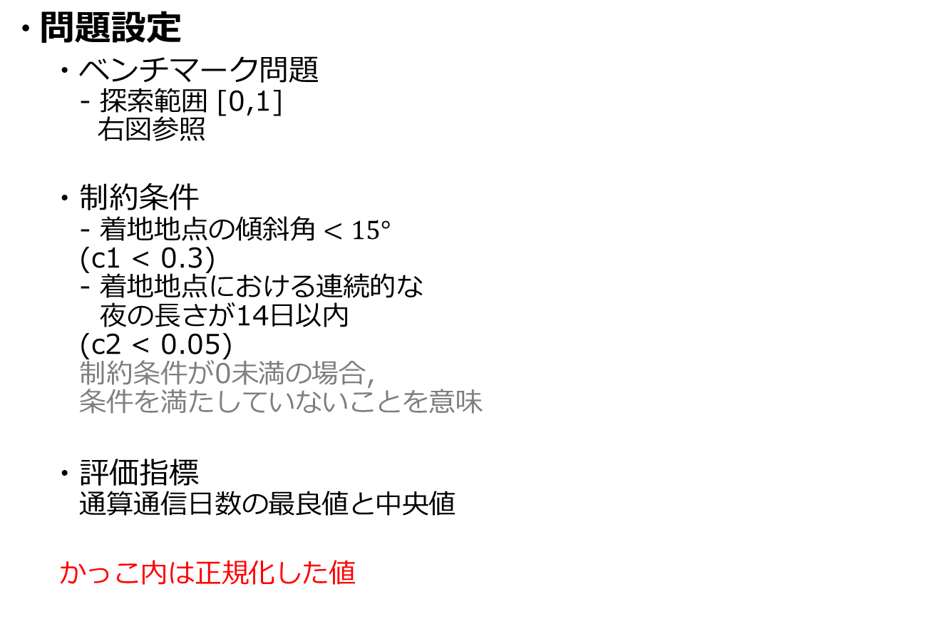
進化計算シンポコンペ
やったこと
問題設定
ベンチマーク問題 - 探索範囲 [0,1] 右図参照
制約条件 - 着地地点の傾斜角 $<15°$ (c1 < 0.3) - 着地地点における連続的な 夜の長さが14日以内 (c2 < 0.05) 制約条件が0未満の場合， 条件を満たしていないことを意味
評価指標 通算通信日数の最良値と中央値
かっこ内は正規化した値
赤十字: 月の南極点
黄点: 実行可能解
個体数: 100 評価回数: 10,000
実験回数: 21試行

Slide 4
進化計算シンポコンペ
やったこと
実験結果
- 中央値
- 最良値
最終世代における最適解の中央値(21試行分)
f1 | c1 | c2 | [x1, x2]
-0.62671 | 0 | 0.084246 | [0.91072, 0]
値が0以上であることから制約条件を満たしている
最終世代における最適解の最良値(11試行目)
f1 | c1 | c2 | [x1, x2]
-0.63162 | 0 | 0.071813 | [0.43887, 0.071239]

Slide 5
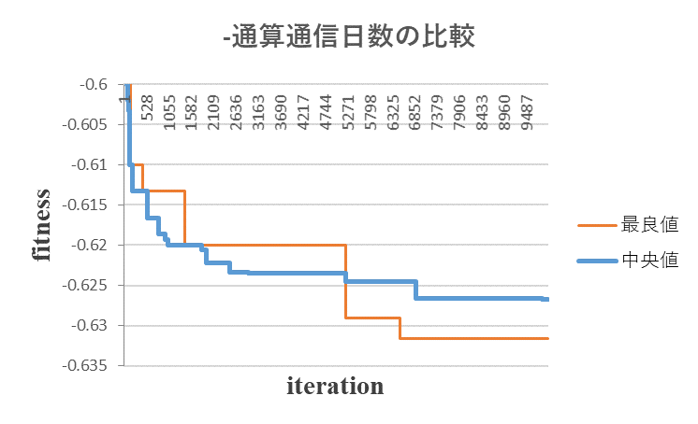
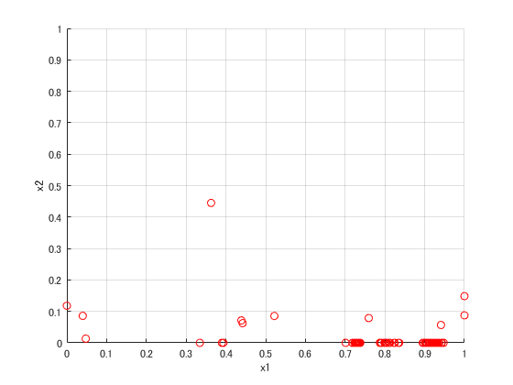
やったこと
進化計算シンポコンペ
最終世代における解の分布 (11試行目)

Slide 6
課題
BA vs NRBA vs DNRBAで比較(+ CDE等)
個体が壁に当たったら跳ね返る機構を実装
Niche Radiusを大きくするだけでなく，小さくすることも必要？
Notes:
Aの値より，評価回数は1~15回更新している

Slide 7
今後
ポスター作製 (11月22日:SICE SSI)
Camera-Ready (11月23日:IES)
コンペ用verでの性能評価 (11月26日:進化計算シンポコンペ)
コンペのプレゼン作成 (12月5日:進化計算シンポ)
DNRBA,BA,CDEで実験 (12月15日11月10日:ISMSI論文投稿)
修論執筆開始 (12月中)
最先端手法との性能比較 (2019年1月初旬:CEC2019コンペ)

Slide 8
ここから付録

Slide 9
やったこと
CECコンペで行っている範囲
複数解探索 | 最適解のみ | 最適解 + 局所解
従来EAs (PSO, DE,BA等) | ◎ | ×
 | 最良解を参照した探索を行っているため，結果的に全最適解を網羅的に探索 | 局所解に留まらず 最適解に収束する
NRBA | 〇 | 〇
 | 大域探索は行うが，EAsよりも局所探索性能が低い | 最適解と局所解を保持することが可能

Slide 10
問題点
NRBAのNiche Radiusは評価関数の探索範囲と ピークの数に基づいて算出されるユークリッド距離
評価関数の形状が複雑になると現状の手法のままではピークに到達しない個体が存在する
Niche Radiusを動的に調整することにより解決を図る ➡ Dynamic Niche Radius [Miller,1996] の導入

Slide 11
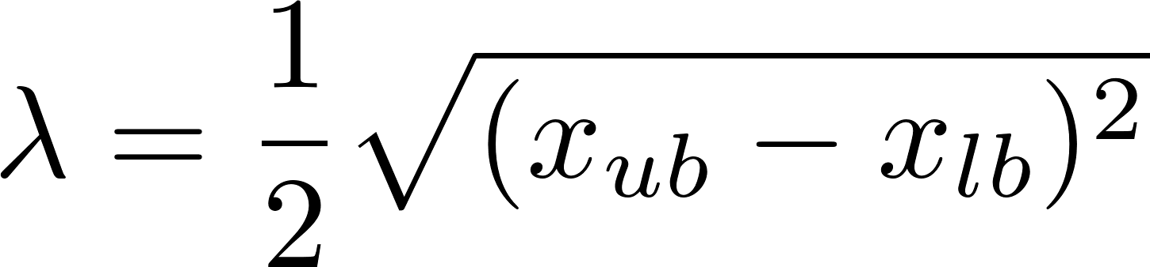
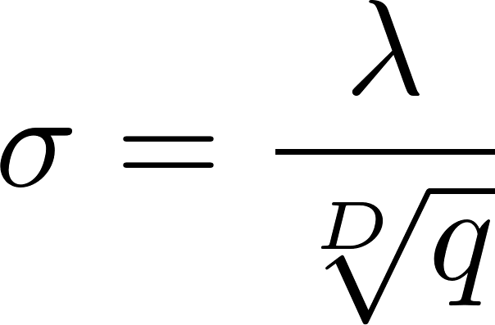
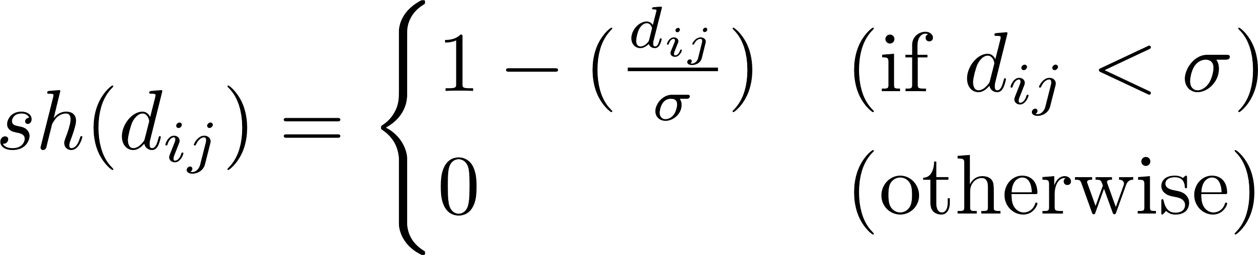
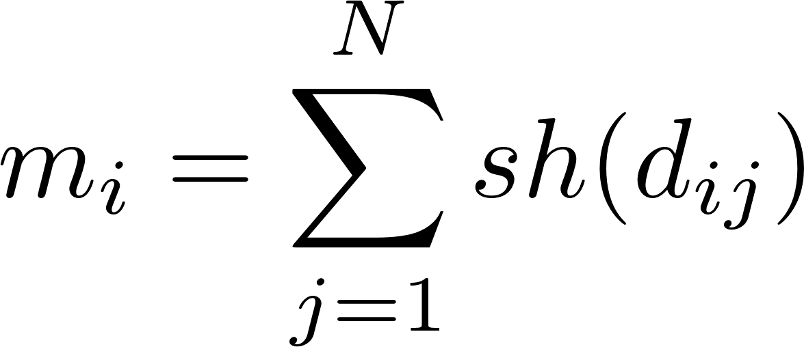
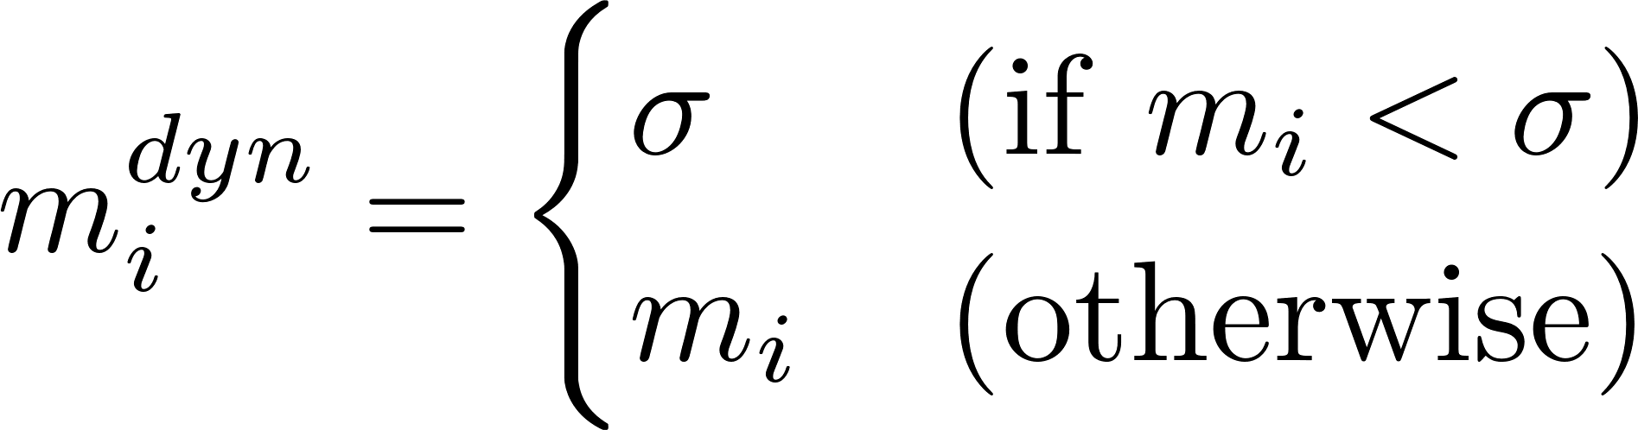
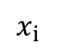
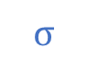
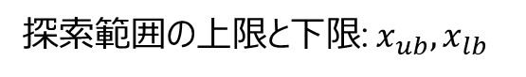
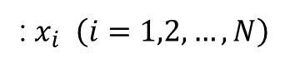
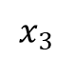
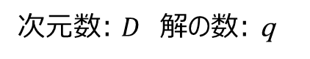
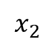
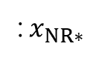
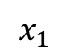
Dynamic Niche Radius
提案
Niche Radius算出式
探索範囲の上限と下限: $x_{ub}, x_{lb}$
次元数: $D$ 解の数: q
Dynamic Niche Radius算出式
$$x_{2}$$
$$x_{1}$$
$$σ$$
$$x_{3}$$
$$x_{i}$$
値が大きいほど周辺に個体が密集
:${ x}_{NR∗}$
: $x_{i} \left(i=1,2,…,N\right)$

Slide 12
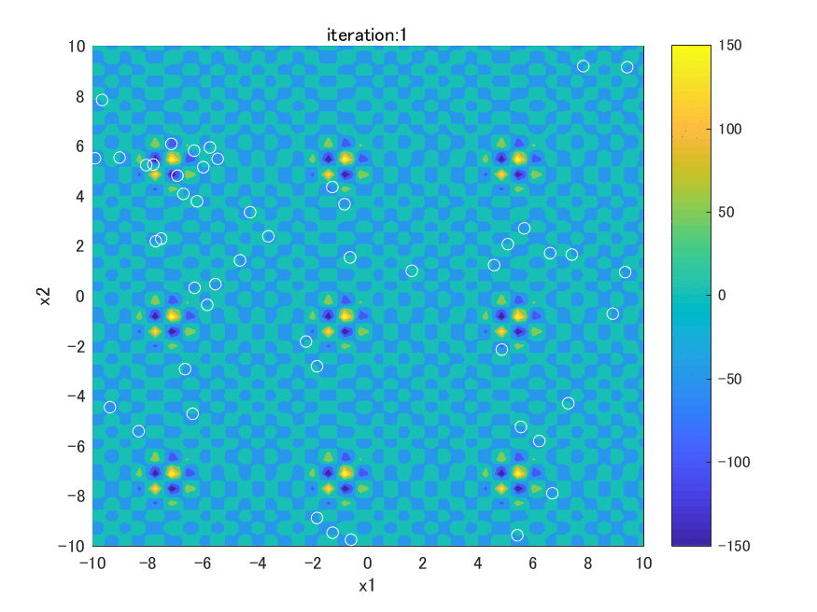
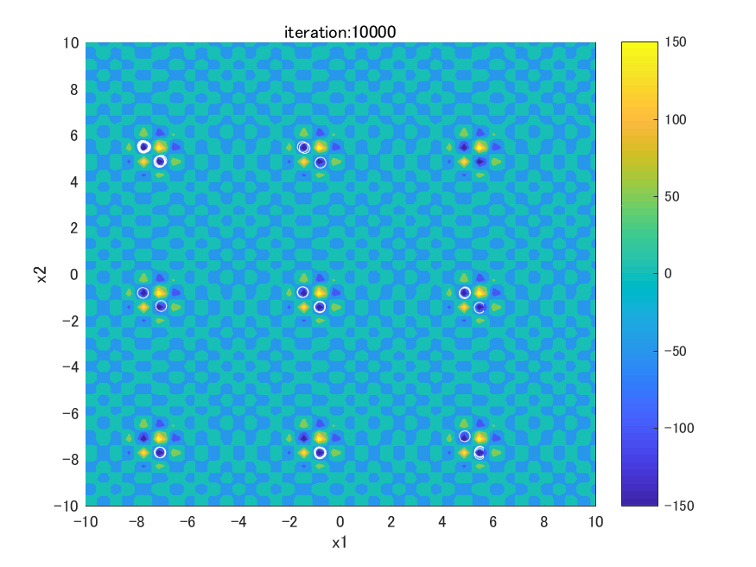
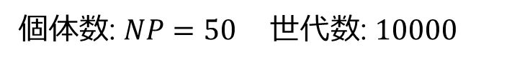
最適解のみ
BA
個体数: $NP=50$ 世代数: $10000$
10000世代目
最適解に収束

Slide 13
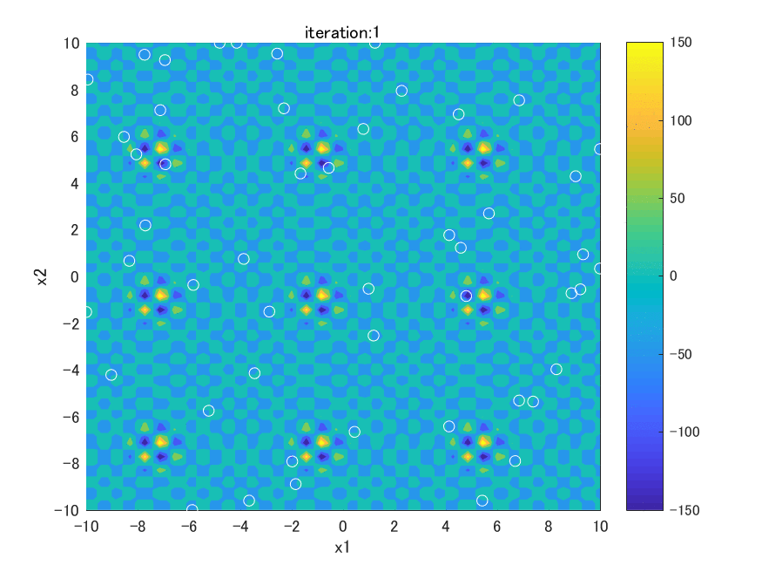

最適解のみ
NRBA
個体数: $NP=50$ 世代数: $10000$
10000世代目
多くの最適解に個体が分布

Slide 14
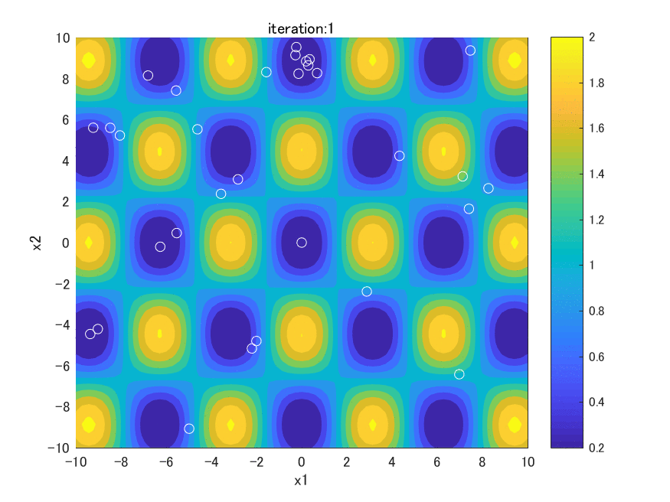
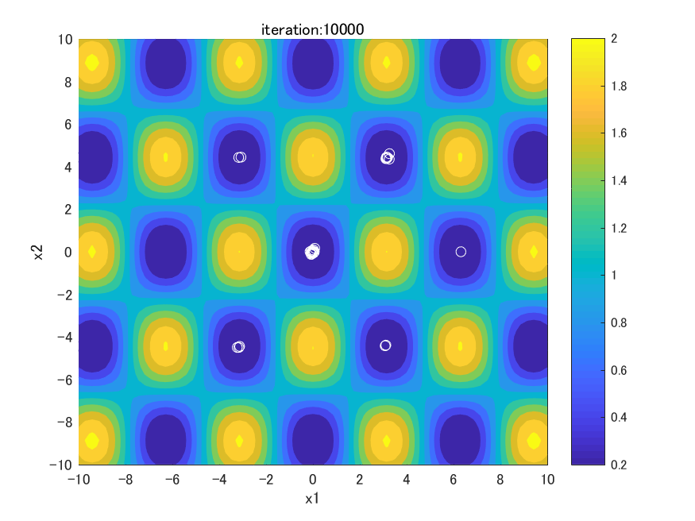
最適解+局所解
BA
個体数: $NP=50$ 世代数: $10000$
10000世代目
最適解とその付近の局所解に収束する傾向

Slide 15


最適解+局所解
NRBA
個体数: $NP=50$ 世代数: $10000$
10000世代目
最適解と局所解に収束する

Slide 16
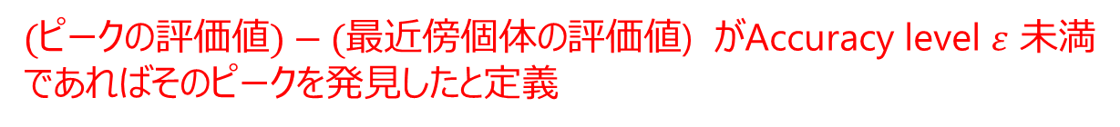
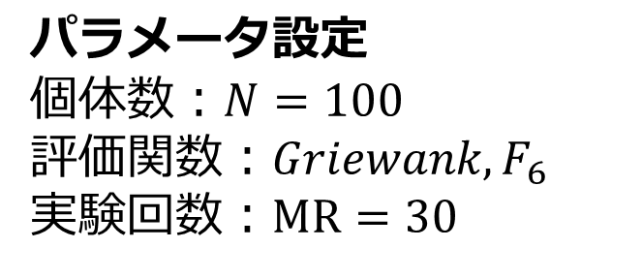
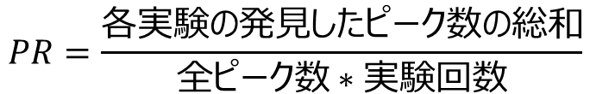
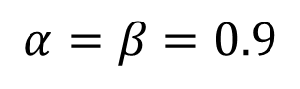
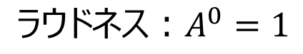
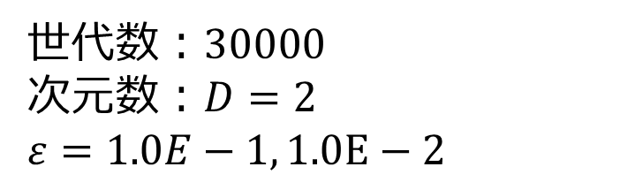
BA vs DNRBA
実験
評価尺度
$$PR=\frac{各実験の発見したピーク数の総和}{全ピーク数∗実験回数}$$
$(ピークの評価値)−(最近傍個体の$評価値) がAccuracy level $ε$ 未満 であればそのピークを発見したと定義
パラメータ設定 個体数：$N=100$ 評価関数：${Griewank, F}_{6}$ 実験回数：$MR=30$
世代数：$30000$
次元数：$D=2$
$$ε=1.0E−1, 1.0E−2$$
$$ラウドネス：A^{0}=1$$
$$α=β=0.9$$

Slide 17
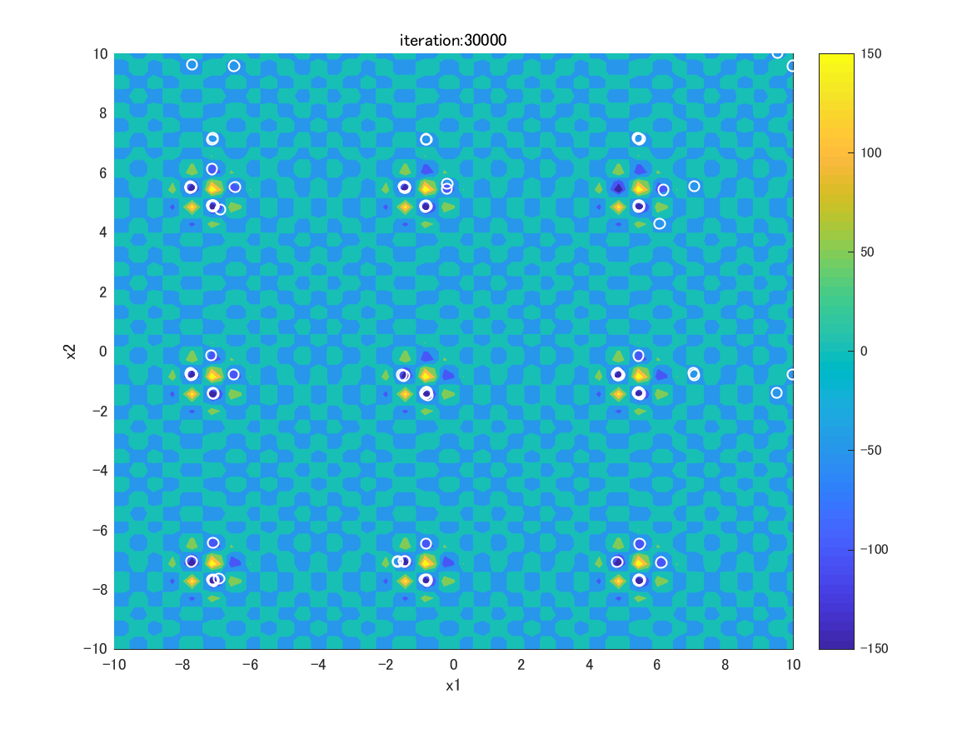
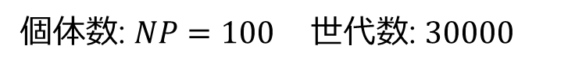
DNRBAの解分布
実験
個体数: $NP=100$ 世代数: $30000$

Slide 18
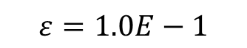
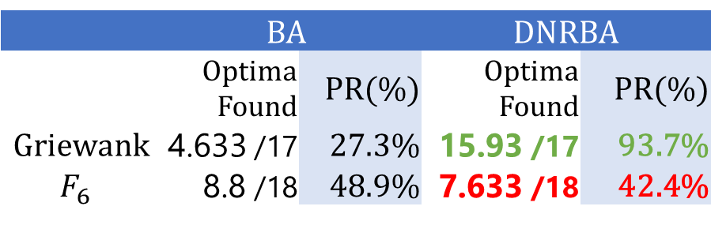
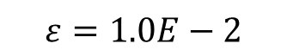
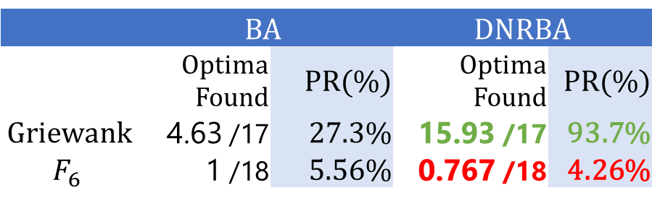
解の発見数(30シード分)
結果
$$ε=1.0E−1$$
 | BA |  | DNRBA
 | Optima Found | PR(%) | Optima Found | PR(%)
Griewank | 4.633 /17 | 27.3% | 15.93 /17 | 93.7%
$$F_{6}$$ | 8.8 /18 | 48.9% | 7.633 /18 | 42.4%
$$ε=1.0E−2$$
 | BA |  | DNRBA
 | Optima Found | PR(%) | Optima Found | PR(%)
Griewank | 4.63 /17 | 27.3% | 15.93 /17 | 93.7%
$$F_{6}$$ | 1 /18 | 5.56% | 0.767 /18 | 4.26%

Slide 19
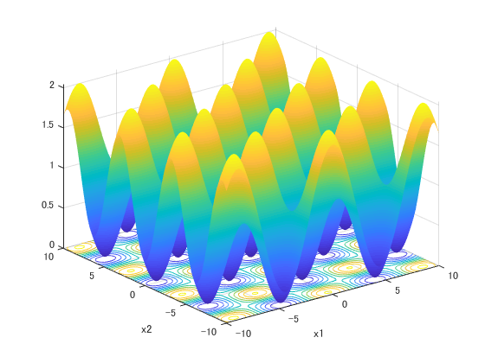
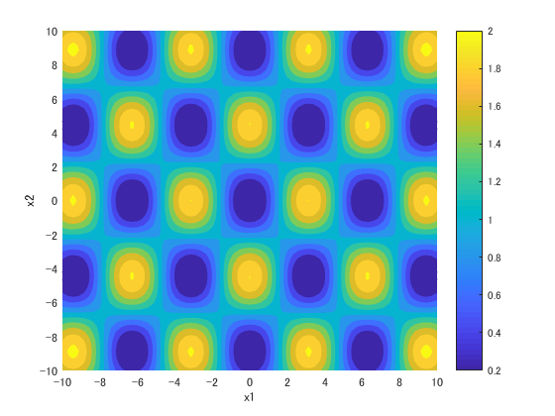
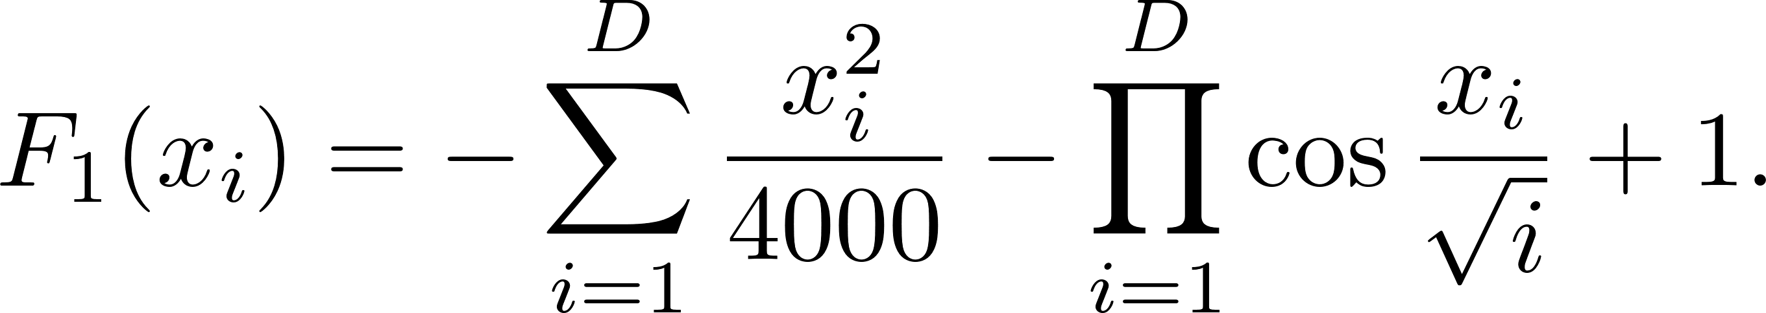
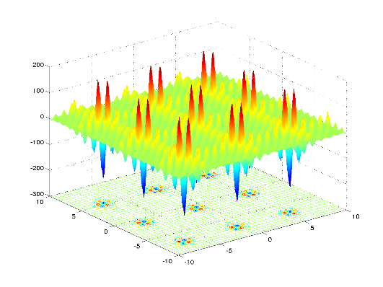

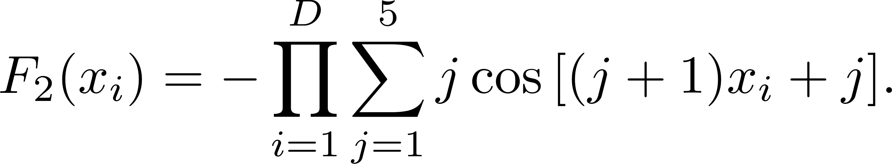
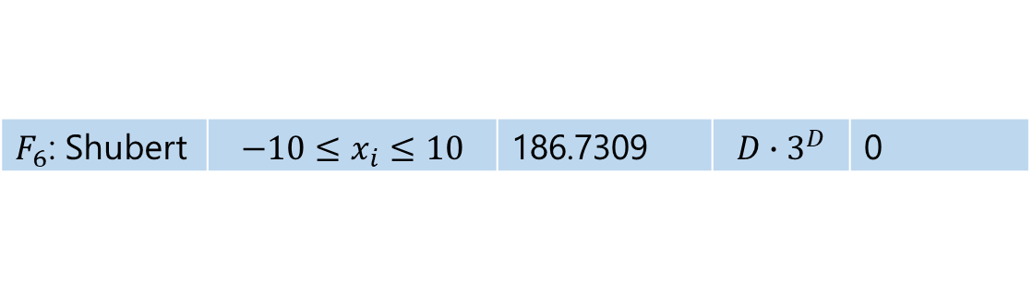
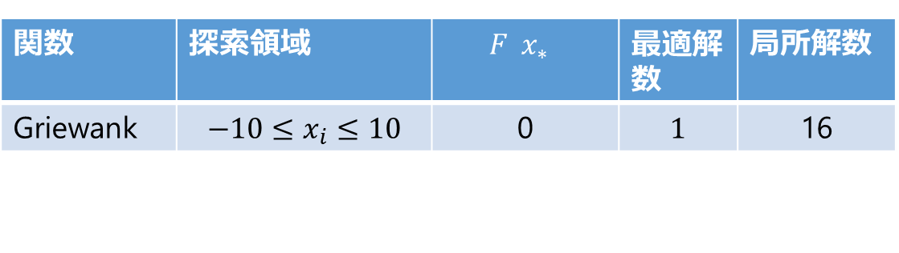
付録
関数 | 探索領域 | $$F\left(x_{∗}\right)$$ | 最適解数 | 局所解数
Griewank | $$−10≤x_{i}≤10$$ | 0 | $$1$$ | 16
$F_{6}$: Shubert | $$−10≤x_{i}≤10$$ | 186.7309 | $$D∙3^{D}$$ | 0

Slide 20
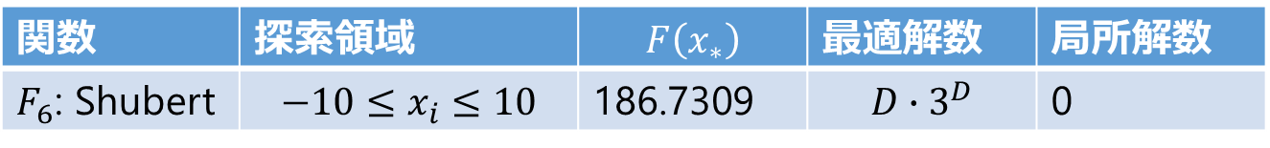

CECコンペ [X.Li, et al., 2013]
付録
関数 | 探索領域 | $$F\left(x_{∗}\right)$$ | 最適解数 | 局所解数
$F_{6}$: Shubert | $$−10≤x_{i}≤10$$ | 186.7309 | $$D∙3^{D}$$ | 0

Slide 21
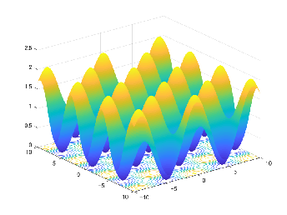
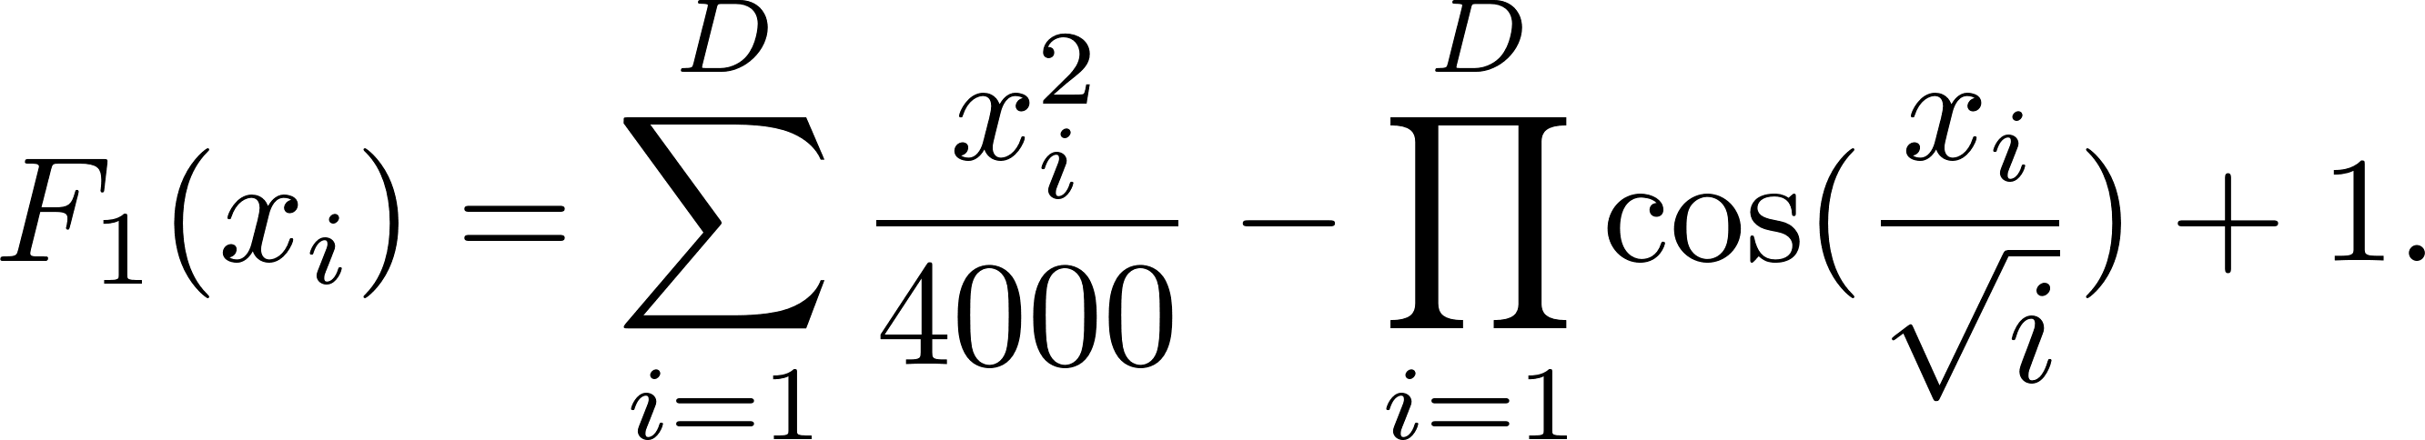
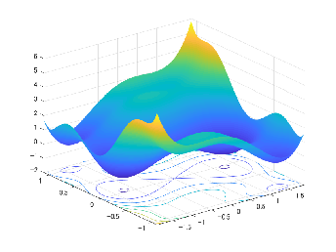
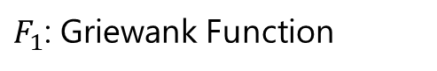
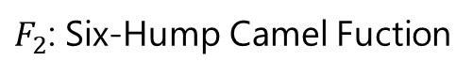

問題設定
付録
$F_{1}$: Griewank Function
Range: $x_{i}$ $ε$[-10, 10] # of goptima: 1 # of loptima: 16
Range: $x_{1}$ $ε$[-2, 2], $x_{2} ε [−1, 1]$ # of goptima: 2 # of loptima: 2
#: 解の数
$F_{2}$: Six-Hump Camel Fuction

Slide 22
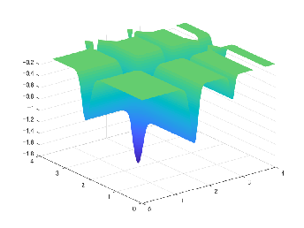
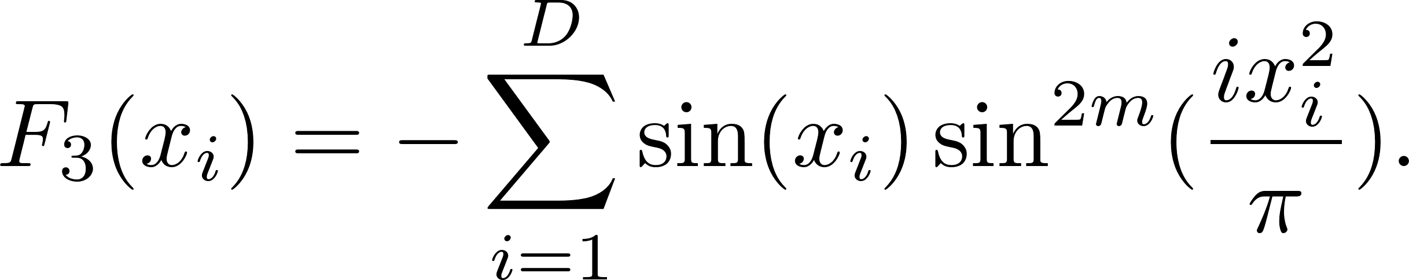



問題設定
付録
Range: $x_{i}$ $ε$[0, 4] # of goptima: 1 # of loptima: 1
$F_{3}$: Michalewicz Function
Range: $x_{i}$ $ε$[-5, 5] # of goptima: 4 # of loptima: 0
$F_{4}$: Himmelblau Function

Slide 23






Benchmark functions in CEC 2013
付録
Range: x $ε$[0, 1] # of goptima: 1 # of loptima: 4
$F_{3}$: Uneven Decreasing Maxima
Range: x $ε$[-6, 6] y $ε$[-6, 6] # of goptima: 4 # of loptima: 0
$F_{4}$: Himmelblau

Slide 24







Benchmark functions in CEC 2013
付録
Range: x $ε$[-1.9, 1.9] y $ε$[-1.1, 1.1] # of goptima: 2 # of loptima: 2
$F_{5}$: Six-Hump Canel Back
Range: $x_{i}ε {\left[−10, 10\right]}^{D} , i=1,2,…,D;$ # of goptima: $D∙3^{D}$ # of loptima: uncountable
$F_{6}$: Shubert 2D function

Slide 25









Benchmark functions in CEC 2013
付録
Range: $x_{i}ε {\left[0.25, 10\right]}^{D} , i=1,2,…,D;$ # of goptima: $6^{D}$ # of loptima: 0
$F_{7}$: Vincent 2D
Range: $x_{i}ε {\left[0, 1\right]}^{D} , i=1,2,…,D;$ # of goptima: $\prod_{i=1}^{D}{k_{i}}$ # of loptima: 0
$$k_{1}=3, k_{2}=4, k_{3}=3, k_{4}=2$$
$F_{8}$: Modified Rastrigin

Slide 26









Benchmark functions in CEC 2013
実験
$n:$ # of used functions
$ω:$corresponding weight
$o_{i}:$ the new shifted optimum of each $\hat{f_{i}}$
$M_{i}:$ linear transformation matrix of each $\hat{f_{i}}$
Sphere
Griewank
Rastrigin
- Weierstrass
where $α=0.5, β=3, kmax=20$

Slide 27



Benchmark functions in CEC 2013
実験
$F_{9}$: Composition Function 1
$f_{1}−f_{2}:$Griewank Function
$f_{3}−f_{4}:$Weierstrass Function
$f_{5}−f_{6}:$ Sphere Function
Range: $A_{D}ε {\left[−5, 5\right]}^{D} , i=1,2,…,D;$ # of goptima: $6$ # of loptima: numerous

Slide 28
Result of CEC ‘2015 on Niching Methods

Slide 29
Result of CEC ‘2015 on Niching Methods

Slide 30
Result of CEC ‘2015 on Niching Methods

Slide 31
Result of CEC ‘2015 on Niching Methods

Slide 32
Result of CEC ‘2015 on Niching Methods

Slide 33
Result of CEC ‘2015 on Niching Methods

Slide 34

Bat Algorithm (BA)
従来手法
Parse rate
Loudness
エコロケーション
餌や獲物を発見するために使用する音波
→ Frequency ターゲットに向かう速度の調整
→ Loudness ターゲットまでの 距離を把握
→ Parse rate Loudnessの反射波

Slide 35









NRBAの改良点
付録
 |  | 従来手法 | 提案手法
Niche Radius の導入 | 大域 探索 | $x_{∗}$へ 向かって移動 | NR内の$x_{NR∗}$から遠ざかる方向へ移動
 | 局所 探索 | $x_{∗}$付近 | NR内の$x_{NR∗}$付近
 | ランダム探索 | 全探索 領域内 | NR内に ランダム生成
$$x_{2}$$
$$x_{1}$$
NR
$$x_{3}$$
$$x_{NR∗}$$
NR
$$x_{NR∗}$$
:${ x}_{NR∗}$
: $x_{i} \left(i=1,2,…,N\right)$
:${ x}_{rnd}$

Slide 36

















Bat Algorithm[Yang. X.S, 2010]
付録
大域探索
局所探索
ランダム 探索
評価 と更新
$$x_{1}^{t}$$
$$v_{1}^{t}$$
速度の更新
個体番号:
$$x_{1}^{t+1}$$
$$x_{4}^{t}$$
$$i=\left(1,2,…,N\right)$$
0から1の乱数:$f_{i}$
$$x_{∗}$$
$$x_{5}^{t}$$
個体数: N
新しい個体候補の生成
時間: t
$$x_{2}^{t}$$
$$x_{3}^{t}$$
：個体$x_{i}$
：最良個体$x_{∗}$
：生成した個体候補$x_{i}^{t+1}$
解の数: q
Notes:
解探索空間に個体を5個生成し，最良個体がx5であったとき，x5=x*とする（アニメ）．個体の初期速度を制限するためにパラメータfで調整され，次の式で速度が更新されます（アニメ×２）．現在の位置x1に対し，速度vで新たな個体候補を生成する（アニメ）．次に局所…

Slide 37












付録
Bat Algorithm[Yang. X.S, 2010]
大域探索
局所探索
ランダム 探索
評価 と更新
$$x_{1}^{t}$$
最良個体近辺に個体候補生成
$$x_{4}^{t}$$
If $rand> r_{i}^{t}$
$rand$は0から1の乱数
$$x_{∗}$$
最良個体付近に 個体候補生成
$$x_{loc}$$
$$x_{2}^{t}$$
$$x_{3}^{t}$$
$ε$は1×Dの配列で[-1, 1]区間のランダムな値
次元数: $D$
：個体$x_{i}$
：最良個体$x_{∗}$
：生成した個体候補$x_{loc}$
Notes:
最良個体付近に個体候補を生成する（アニメ）
パルスレートrが01の乱数による条件式を満たす場合のみ、
εは最良個体付近の[-1,1]の範囲内のランダムな値とパラメータAより、個体候補を生成する

Slide 38






付録
Bat Algorithm[Yang. X.S, 2010]
大域探索
局所探索
ランダム 探索
評価 と更新
$$x_{rnd}$$
$$x_{1}^{t}$$
ランダムに新しい個体候補を生成
$$x_{ub}$$
ランダムに 個体候補生成
$$x_{4}^{t}$$
$$x_{∗}$$
解空間$の上限: x_{ub }$
解空間の下限: $x_{lb }$
次元数: $D$
$$x_{2}^{t}$$
$$x_{3}^{t}$$
$$x_{ub}$$
$$x_{lb}$$
：個体$x_{i}$
：最良個体$x_{∗}$
：生成した個体候補$x_{rnd}$
Notes:
解探索空間内にランダムで個体候補を生成する．（アニメ）
解空間の上限をub,下限をlbとして，探索空間内にランダムに個体を生成します

Slide 39







付録
Bat Algorithm[Yang. X.S, 2010]
大域探索
局所探索
ランダム 探索
評価 と更新
$$x_{rnd}$$
$$x_{1}^{t}$$
$$x_{1}^{t+1}$$
$$x_{4}^{t}$$
$$x_{∗}$$
を更新
3つの個体候補の中から選択
減衰係数：
$$x_{loc}$$
$$x_{2}^{t}$$
収束性能を高める
$$x_{3}^{t}$$
パルスレート$:r^{t}$
：個体$x_{i}$
：最良個体$x_{∗}$
ラウドネス:$A^{t}$
局所探索を制限
：生成した個体候補
評価頻度を減少
$$t$$
$$t$$
Notes:
生成した3つの候補の中より現在の個体より評価値が高ければ更新する。ここでは（アニメ）．また同時にAとrが減衰係数によって更新され、徐々に…。

